Slide 1

MÔN TOÁN LỚP 1
Giáo viên: Vũ Thị Thu Hà

Slide 2
Bài 22:
SO SÁNH SỐ CÓ HAI CHỮ SỐ
(Tiết 2)

Slide 3

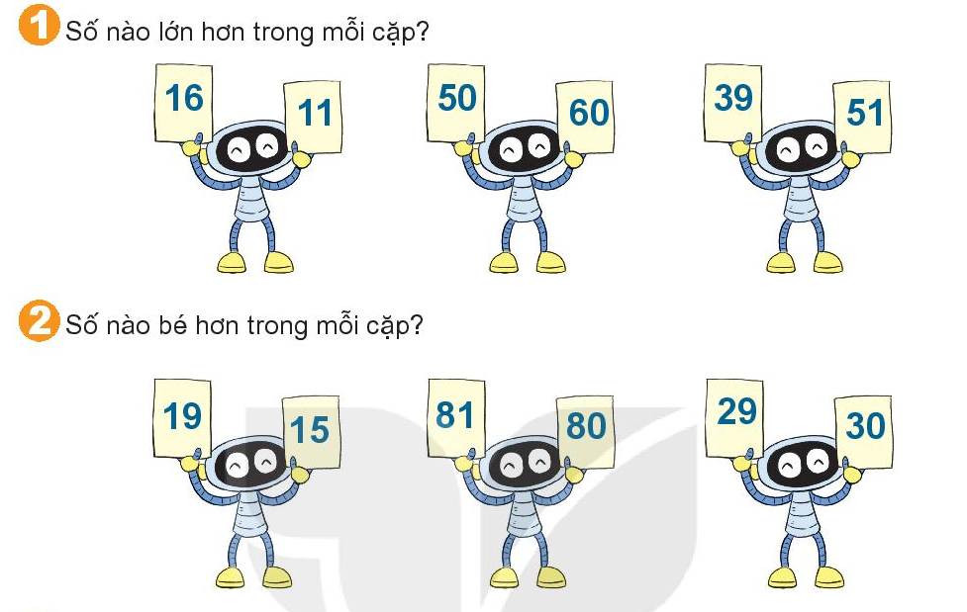

Slide 4




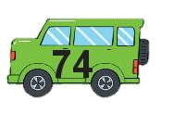
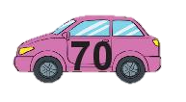
a)
b)

Slide 5
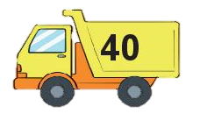




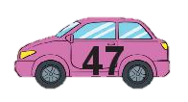
a)
b)

Slide 6


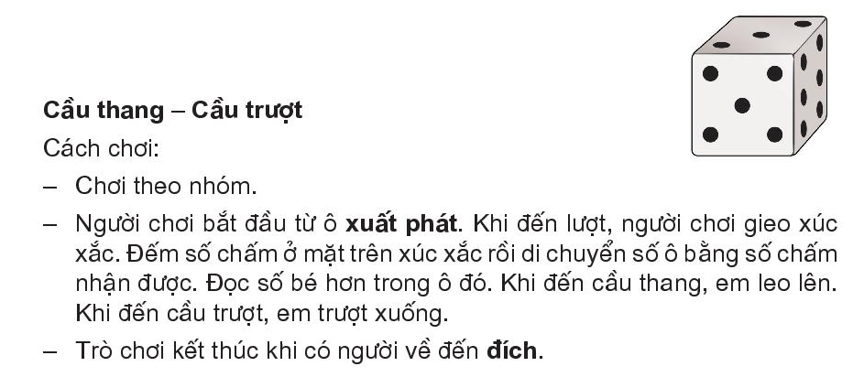


Slide 7
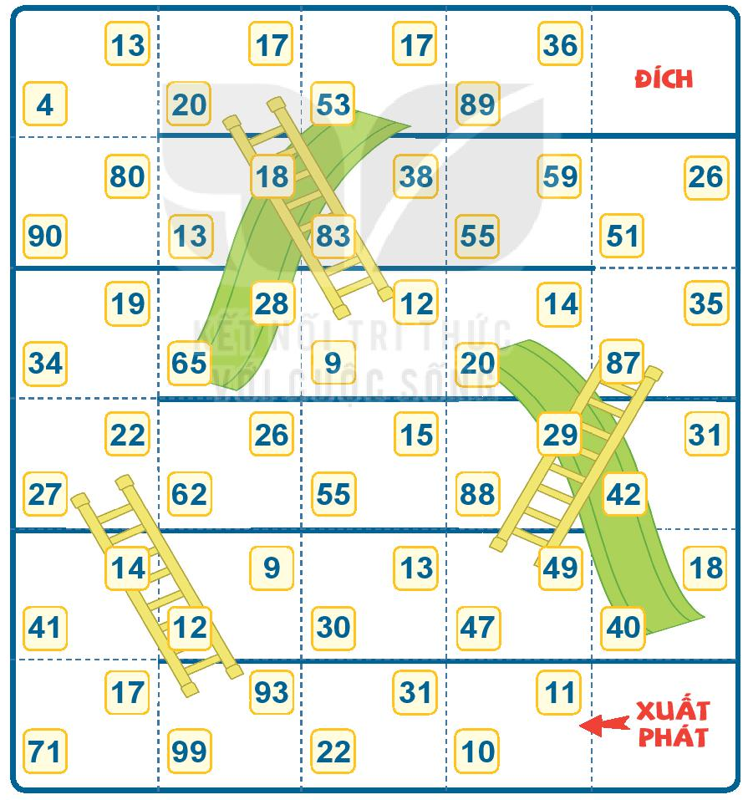


Slide 8



